Slide 1
前端架构篇 – 概述
- 陈欢斌

Slide 2
什么是架构
什么是架构? 在这里暂且把它们都当成一个系统架构上的套路, 所谓的套路就是一些通用的、可复用的，用于应对某类问题的方式方法. 可以理解为类似“设计模式”的东西，只是解决问题的层次不一样。

Slide 3
常见架构
分层
管道和流
中间件
事件驱动
MV* (MVC, MVVM)
Flux和Redux
复制风格
微内核
微前端
其他

Slide 4

分层
没有什么问题是分层解决不了，如果解决不了, 就再加一层

Slide 5
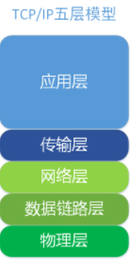
分层
分层架构是最常见的软件架构，你要不知道用什么架构，或者不知道怎么解决问题，那就尝试加多一层。
分层的每一层为在其之上的层提供服务，并且使用在其之下的层所提供的服务.
分层可以:
1. 隔离业务复杂度与技术复杂度
比如: 网络协议, 越高层越面向人类，越底层越面向机器。一层一层往上，很多技术的细节都被隐藏了，比如我们使用HTTP时，不需要考虑TCP层的握手和包传输细节，TCP层不需要关心IP层的寻址和路由。
2. 分离关注点和复用
减少跨越多层的耦合, 当一层变动时不会影响到其他层。例如我们前端项目建议拆分逻辑层和视图层，一方面可以降低逻辑和视图之间的耦合，当视图层元素变动时可以尽量减少对逻辑层的影响；另外一个好处是, 当逻辑抽取出去后，可以被不同平台的视图复用(比如React中的容器和展示组件)。

Slide 6
分层
优点: 软件的结构会变得容易理解和开发, 每一层可以被复用, 容易被测试
缺点: 会丢失部分效率和灵活性

Slide 7
分层
Virtual DOM
5年之前, JQuery还很火, 我们一般通过它直接操作DOM, 后来随着软硬件性能越来越好、Web应用也越来越复杂，类似JQuery这种命令式的编程方式无疑是比较低效的. 尽管手动操作 DOM 可能可以达到更高的性能和灵活性，但是这样对大部分开发者来说太低效了，我们是可以接受牺牲一点性能换取更高的开发效率的.
怎么解决，再加一层吧，后来React就搞了一层VirtualDOM。我们可以声明式、组合式地构建一颗对象树, 然后交由React将它映射到DOM：

Slide 8
分层
Virtual DOM
一开始VirtualDOM和DOM的关系比较暧昧，两者是耦合在一起的。后面有人想，我们有了VD这个抽象层，那应该能多搞点别的，比如渲染到移动端原生组件、PDF、Canvas、终端UI等等。
后来VirtualDOM进行了更彻底的分层，有着这个抽象层我们可以将VD映射到更多类似应用场景:
应用的开发方式变成了view=f(state), 这对生产力的解放是有很大推动作用的; 另外有了VirtualDOM这一层抽象层，使得多平台渲染成为可能。
但是, 分层不是银弹。我们通过ReactNative可以开发跨平台的移动应用，但是众所周知，它运行效率或者灵活性暂时是无法与原生应用比拟的。

Slide 9
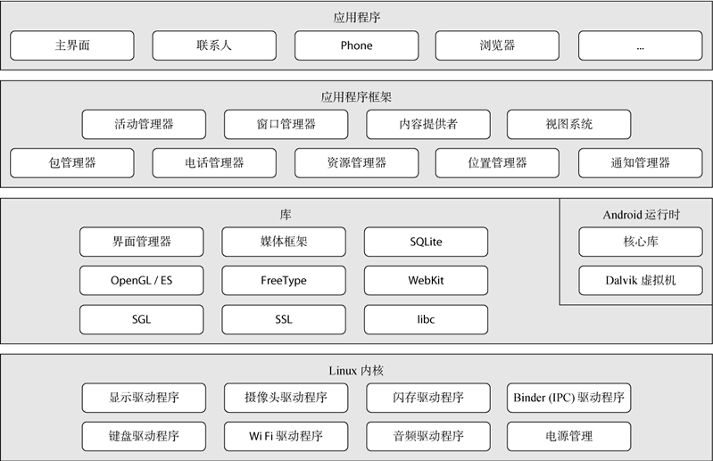
分层
分层架构非常常见, 除了前面说的网络协议和Virtual DOM, 还有编程语言, 操作系统, MVC等
Android操作系统架构图
编程语言

Slide 10
管道和流

Slide 11

管道和流
在管道架构风格中，每个组件都有一组输入和输出，每个组件职责都很单一, 数据输入组件，经过内部处理，然后将处理过的数据输出。连接器按照业务需求将组件连接起来，其形状就像‘管道’一样，这种架构风格由此得名。
经典的案例是 Unix Shell命令
curl "https://www.baidu.com" | grep '[a-z]'
JS语法中, 也出现了管道操作符的提案:

Slide 12
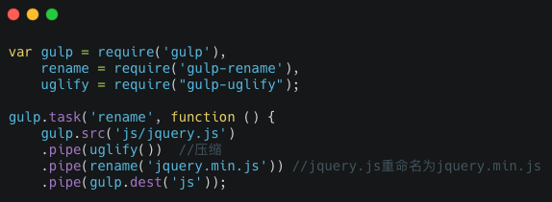
管道和流
管道模式在前端领域也有很多应用, Gulp就是这方面的代表, Gulp使用管道化模式来处理各种文件类型，管道中的每一个步骤称为Transpiler(转译器), 它以 NodeJS 的Stream(流)作为输入输出。整个过程高效而简单。

Slide 13
中间件(Middleware)

Slide 14
中间件(Middleware)
如果你使用过Express、Koa或者Redux, 那么应该对中间件有所了解, 它和管道模式有一定的相似性, 但和管道相比，中间件有以下特点:
中间件没有显式的输入输出。这些中间件之间通常通过集中式的上下文对象来共享状态。
有一个循环的过程。管道中，数据处理完毕后交给下游了，后面就不管了。而中间件还有一个回归的过程，当下游处理完毕后会进行回溯，所以有机会干预下游的处理结果。

Slide 15
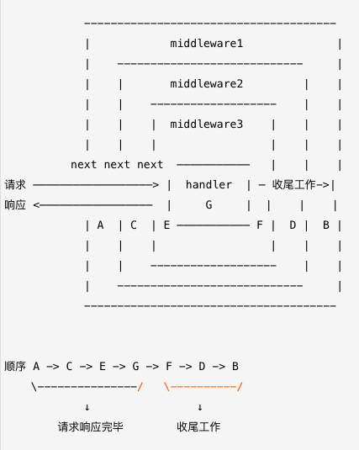
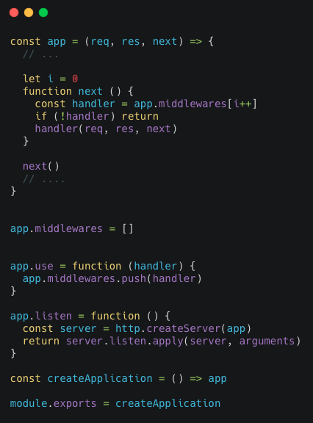
中间件(Middleware)
Express中间件模型
和简易实现:

Slide 16
事件驱动

Slide 17
事件驱动
事件驱动, 也叫发布-订阅模式。 组件不直接调用另一个组件，而是触发或广播一个或多个事件。系统中的其他组件在一个或多个事件中注册。当一个事件被触发，系统会自动通知在这个事件中注册的所有组件.
这样就分离了关注点，订阅者依赖于事件而不是依赖于发布者，发布者也不需要关心订阅者，两者解除了耦合。
事件驱动模式在前端应用非常广泛: Node和浏览器 中的JS运行机制, Vue、Mobx, Redux等
和发布-订阅模式很像的还有个观察者模式, 这2种模式很多时候你会在设计模式相关内容看到
代码简要实现, 可以看这: https://12c0c992.wiz03.com/wapp/pages/view/share/s/0iMcCi1APN7x2FAw0z1ZXVvc1KfwgX3IYQE32aVvzF20cknn

Slide 18
MVC

Slide 19
MV*
MV*架构风格应用也非常广泛。我觉MV*本质上也是一种分层架构，一样强调职责分离。其中最为经典的是MVC架构风格，除此之外还有各种衍生风格，例如MVP、MVVM. 还有有点关联的有Flux或者Redux模式。
MVC模型图
目前前端应用很少有纯粹使用MVC的, 以前的backbone可能算一个, 现在更多的只是把逻辑层和视图层做了分离(vue和react)

Slide 20
Flux和Redux

Slide 21
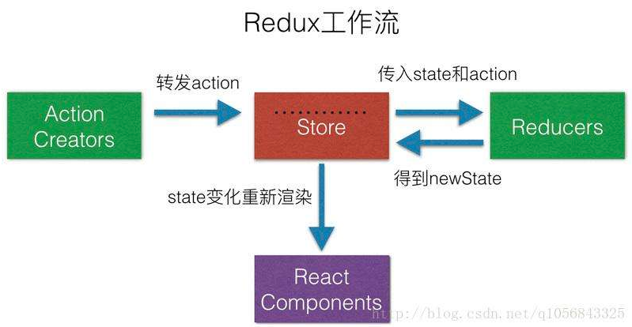
Flux和Redux
Redux是Flux架构的改进, 主要有2个特点: 1.单一的数据源. 2.单向的数据流.

Slide 22
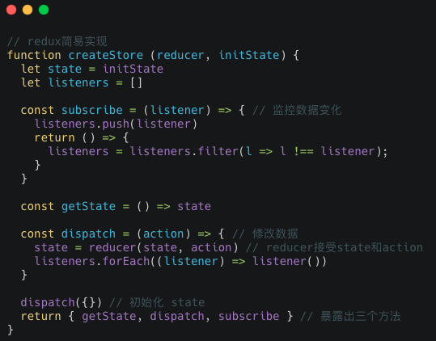
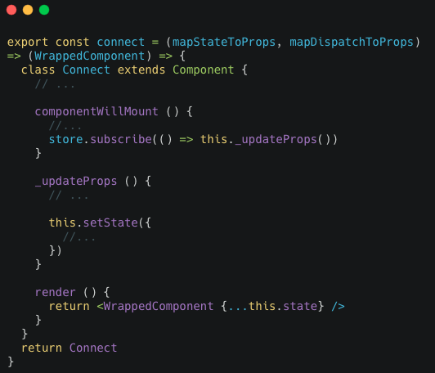
Flux和Redux
Redux和connect的简易实现

Slide 23
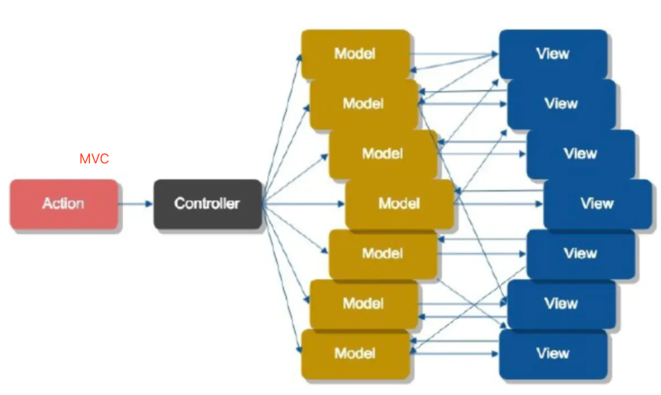
Flux和Redux
单一数据源, 首先解决的是传统MVC架构多模型数据流混乱问题(如下图)。单一的数据源可以让应用的状态可预测和可被调试。另外单一数据源也方便做数据镜像，实现撤销/重做，数据持久化等等功能
单向数据流用于辅助单一数据源, 主要目的是阻止应用代码直接修改数据源，这样一方面简化数据流，同样也让应用状态变化变得可预测。

Slide 24
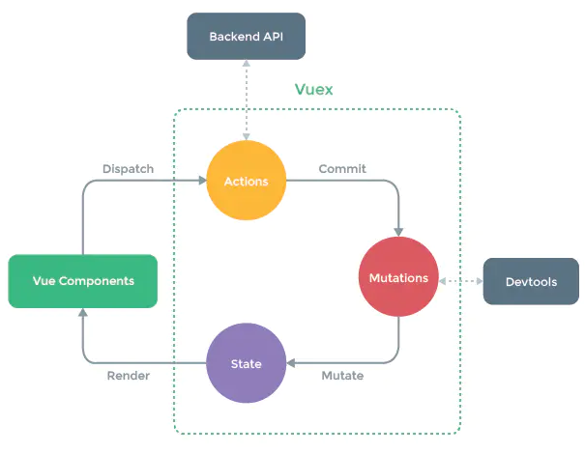
Flux和Redux
这种单一的数据源和单向数据流的架构风格, 除了Redux, 还有Vuex, ngrx等都是这种思想

Slide 25
复制

Slide 26
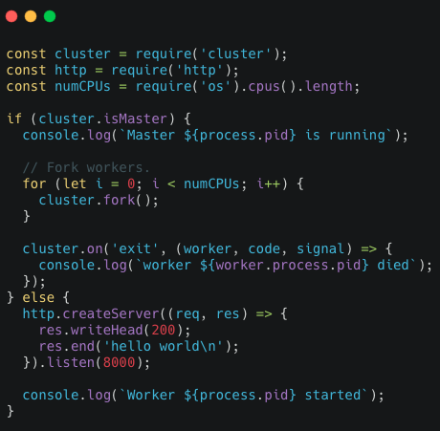
复制
基于复制(Replication)风格的系统，会利用多个实例提供相同的服务，来改善服务的可访问性和可伸缩性，以及性能。这种架构风格可以改善用户可察觉的性能，简少服务响应的延迟。
比如NodeJS是单线程的，为了利用多核资源，NodeJS标准库提供了一个cluster模块，它可以根据CPU数创建多个Worker进程

Slide 27
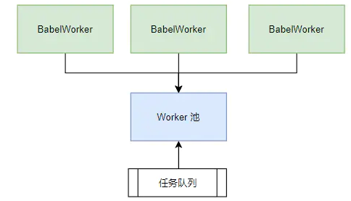
复制
复制风格常用于网络服务器。浏览器和Node都有Worker的概念，但是一般都只推荐在CPU密集型的场景使用它们，因为浏览器或者NodeJS内置的异步操作已经非常高效。实际上前端应用CPU密集型场景并不多，或者目前阶段不是特别实用。除此之外你还要权衡进程间通信的效率、Worker管理复杂度、异常处理等事情。
有一个典型的CPU密集型的场景，即源文件转译. 典型的例子是CodeSandbox, 它就是利用浏览器的Worker机制来提高源文件的转译性能的:
除了处理CPU密集型任务，对于浏览器来说，Worker也是一个重要的安全机制，用于隔离不安全代码的执行，或者限制访问浏览器DOM相关的东西。小程序抽离逻辑进程的原因之一就是安全性。

Slide 28
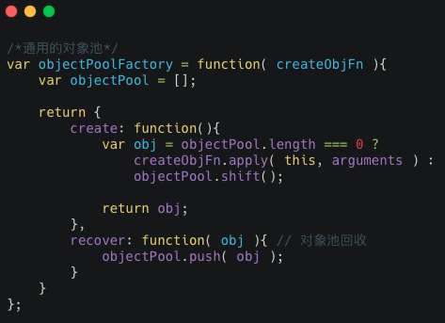
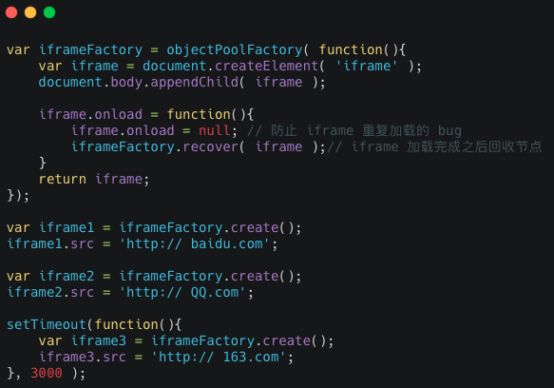
复制
对象池(设计模式)
基于复制的成本比较昂贵, 而且启动缓慢, 预复制(对象池)被引入。
对象池维护一个装载空闲对象的池子，如果需要实例的时候，不是直接创建，而是转从对象池里获取。如果对象池里没有空闲实例，则创建一个新的实例，当获取出的实例完成它的职责之后， 再进入池子等待被下次获取。
对象池技术的应用非常广泛，HTTP 连接池和数据库连接池都是其代表应用. 在 Web中，对象池使用最多的场景大概就是如何避免频繁地创建和删除 DOM 节点.

Slide 29
微内核

Slide 30
微内核
微内核架构(MicroKernel)又称为"插件架构", 指的是软件的内核相对较小，主要功能和业务逻辑都通过插件形式实现。内核只包含系统运行的最小功能。插件之间相互独立，插件之间的通信，应该降到最低，减少相互依赖。
微内核结构的难点在于建立一套粒度合适的插件协议、以及对插件之间进行适当的隔离和解耦。从而才能保证良好的扩展性、灵活性和可迁移性。
微内核架构非常常见, 工具有 Chrome、Sublime、Photoshop 等, 前端领域比较典型的例子是jQuery 、Webpack、Babel、 Umi 、 PostCSS以及ESLint, 这些应用需要应对复杂的定制需求，而且这些需求时刻在变，只有微内核架构才能保证灵活和可扩展性。
微内核架构这里就不细讲了, 会在下一讲探讨

Slide 31
微前端

Slide 32
微前端
微前端旨在将单体前端分解成更小、更简单的模块，这些模块可以被独立的团队进行开发、测试和部署，最后再组合成一个大型的整体。
微前端下各个应用模块是独立运行、独立开发、独立部署的，相对应的会配备更加自治的团队(一个团队干好一件事情)。 微前端的实施还需要有稳固的前端基础设施和研发体系的支撑。
目前qiankun框架就属于微前端的一套解决方案, 想要了解更多微前端可参考

Slide 33
其他
其他还有: 组件化架构, C/S架构,微服务架构(和微前端一个意思),云架构等等
哈哈, 不行了编不下去了, 欢迎大家继续补充

Slide 34
谢谢

